Slide 1
20171683
20171690
20171691
20171692

Slide 2
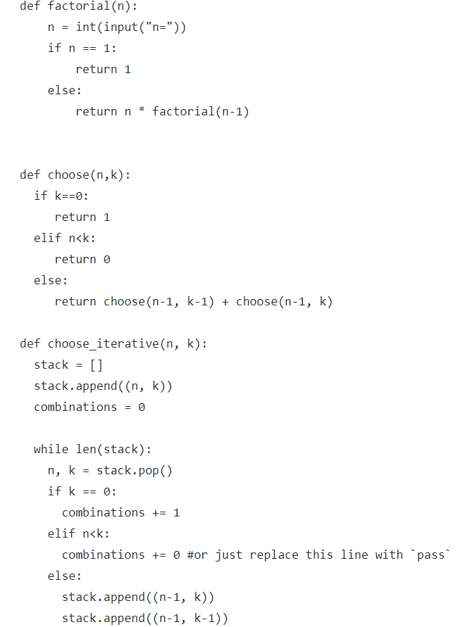

이태우

Slide 3
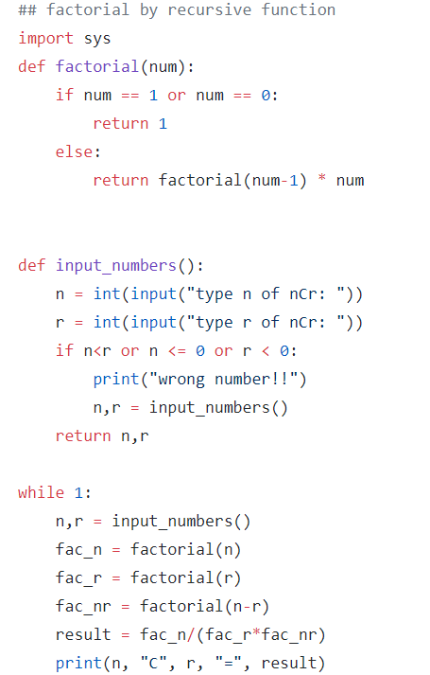
장민혁

Slide 4
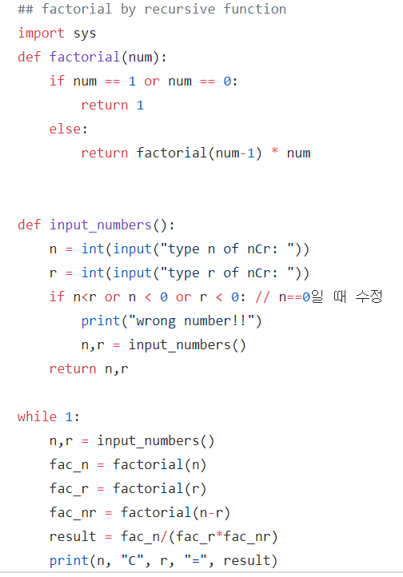

Slide 5
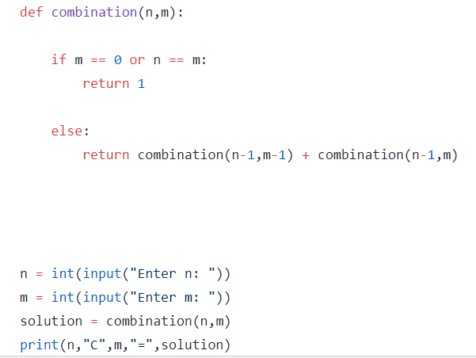
장우석

Slide 6
